Slide 1
CookCook function Definition

Slide 2
1 개요
2 서비스 구성
3 주요 기능
4 시연
5 참고

Slide 3

해피다솜
introduction
1조.
신우진
석진철
김민정
정유진
김다솜
현재의 기술로는 그 어떠한 기계라도 사람이 직접 하는 것만큼 맛있는 요리를 할 수 없다.

Slide 4
料理란?
introduction
세상에서 가장 맛있는 기술.
'요리(料理)'는 먹기 좋게 가공한 음식을 가리키는 명사, 또는 그 가공 행위 자체의 동사를 함께 의미한다. 식재료를 가공하는 행위에는 '조리(調理)'라는 단어도 명사로서 쓰이지만, 음식을 보고 조리라고 부르지는 않는다. 한자로 풀이해 보면, 요리(料理)는 料(헤아릴 요)와 理(다스릴 리)고 조리(調理)는 調(고를 조)와 理(다스릴 리)로서 조리는 재료를 골라 다스려 음식을 만든다는, 즉 음식을 먹기좋게 만든다는 뜻이고 요리는 그런 조리 행위 자체를 헤아려 만든다는 레시피대로가 아니라 스스로 헤아려 창의적으로 만들 수 있는 전문가적 혹은 예술가적인 것을 말하는 것이다.
-출처 : 나무위키 ‘요리’항목
현재의 기술로는 그 어떠한 기계라도 사람이 직접 하는 것만큼 맛있는 요리를 할 수 없다.

Slide 5
개요
summary
목적 싱글족이 많아지는 추세에 따라 혼자 사는 사람들을 위해 각 요리별로 레시피 제공
개념
현재 내 냉장고에 있는 재료로 만들 수 있는 요리의 레시피 제공

Slide 6



환경설정
compositon
AWS RDS instance / MySql
총 3개의 테이블로 구성
DB
Table
Cook
Cook_Category
UserInfo
AWS RDS instance (MySql)

Slide 7
환경설정
compositon
Relational
Cook cookname code
Userinfo cookname
Cook_category code
name

Slide 8





환경설정
compositon
AWS Elastic Beanstalk
Tomcat 8.0
JAVA 8 / jdk 1.8.0_101
Jdom 2.0.5
Environment

Slide 9
서비스 모델링
compositon
Servlet
CookCook MainConfig
CookCook AdminConifg
CookCook UserConfig
Weekly LoginConfig
Model
CookCookDAO
CookCookVO
CookCook UserVO
Weekly MenuVO
View
top
list
main contents
Category View
Detail View
index
main
bottom
User
Login
admin
update

Slide 10
서비스 모델링
compositon
Controller
MainAction
Recommand MenuAction
AdminRecipeInsertForm
MyPage Action
Login Action
SearchPro Action
AdminRecipeInsertAction
UserDelete FormAction
LoginCheck Action
SearchPro2 Action
AdminRecipeListAction
UserDelete ProAction
LoginInsert Action
SearchPro3 Action
AdminRecipeModifyAction
UserDelete WeeklyMenu
LoginUpdate Action
CategoryView Action
AdminRecipeUpdateAction
UserInfo ModifyAction
LoginUpdate Action
LikeAction
AdminUser DeleteForm
UserInfo UpdateAction
LogOut Action
DetailView Action
AdminUser DeletePro
UserPass CheckAction
Password ResetAction
WeeklyMenu Action
Main
Admin
User
Login

Slide 11
서비스 플로우
compositon
URL
Servlet
Controller
Model
View
DB

Slide 12
메인 화면 구성
compositon
TOP
CONTENTS
RIGHT
BOTTOM

Slide 13
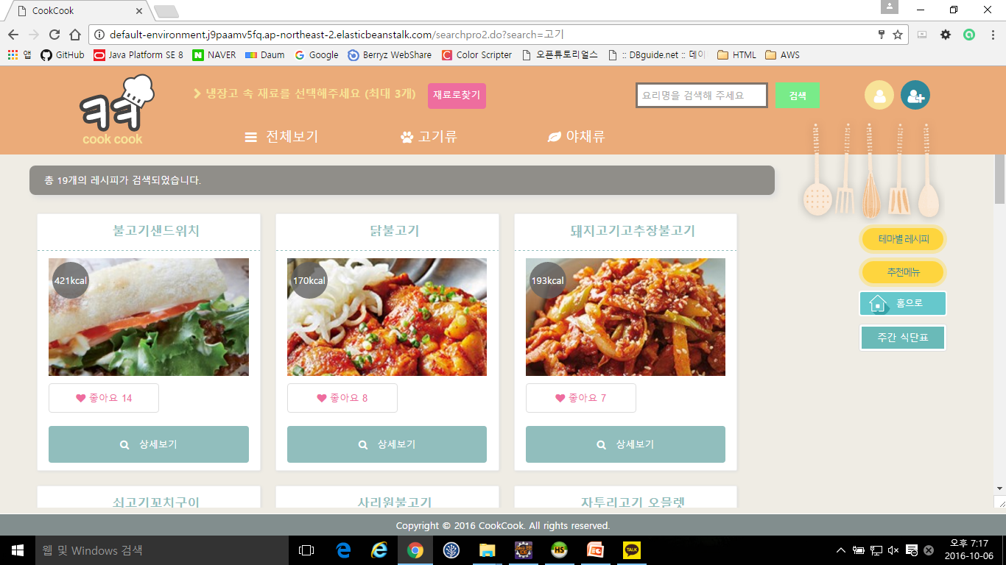
TOP 영역 구성
compositon
로그인
로그아웃
재료 선택
이름으로 검색
로그인 / 로그아웃
회원가입 / MyPage

Slide 14
BOTTOM 영역 구성
compositon
footer
Copyright

Slide 15
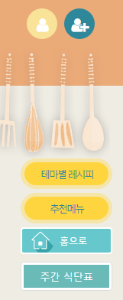
RIGHT 영역 구성
compositon
테마별 레시피
추천메뉴
Home
주간 식단표

Slide 16
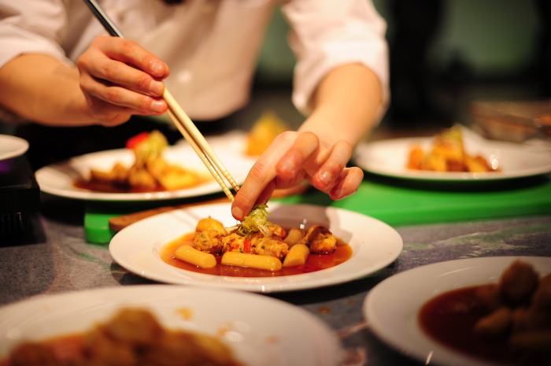

Slide 17
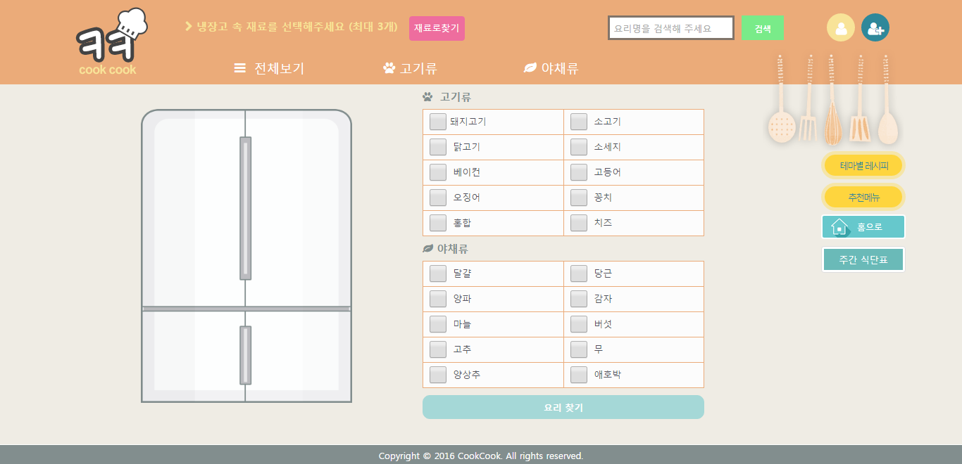
main function
메인 화면

Slide 18
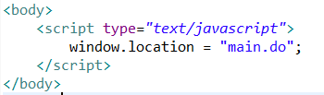
메인 화면
main function
index
GET
Index.html
CookCook MainConfig

Slide 19
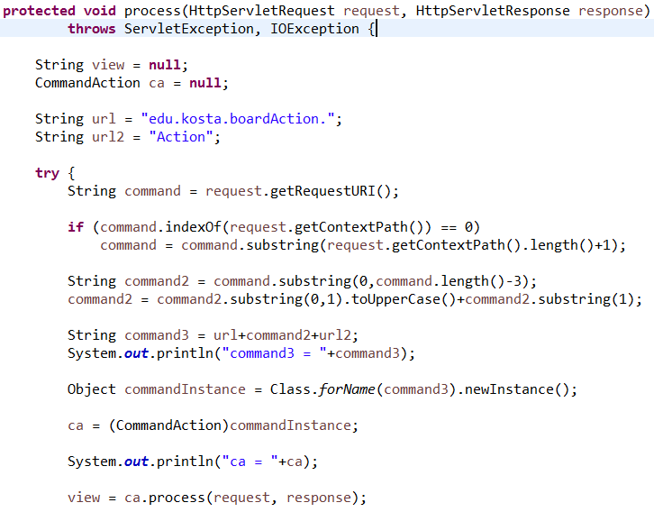
메인 화면
main function
CookCook MainConfig
index
MainAction
GET
CookCook MainConfig

Slide 20
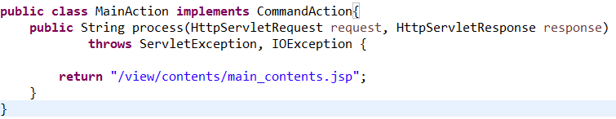
메인 화면
main function
index
MainAction
MainAction
GET
main contents
CookCook MainConfig

Slide 21
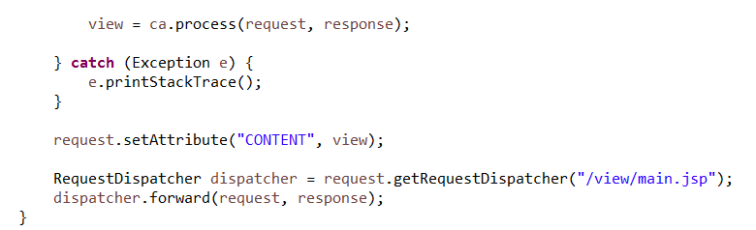
메인 화면
main function
index
MainAction
CookCook MainConfig
GET
main contents
CookCook MainConfig
Main.jsp
top
${Content}
bottom

Slide 22
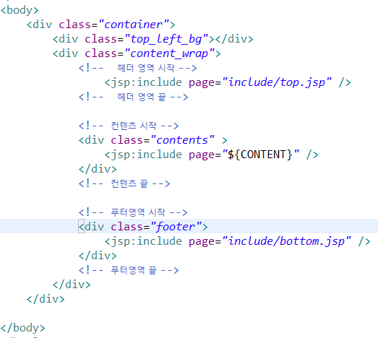
메인 화면
main function
Main.jsp
index
MainAction
GET
main contents
CookCook MainConfig
Main.jsp
top
${Content}
bottom

Slide 23
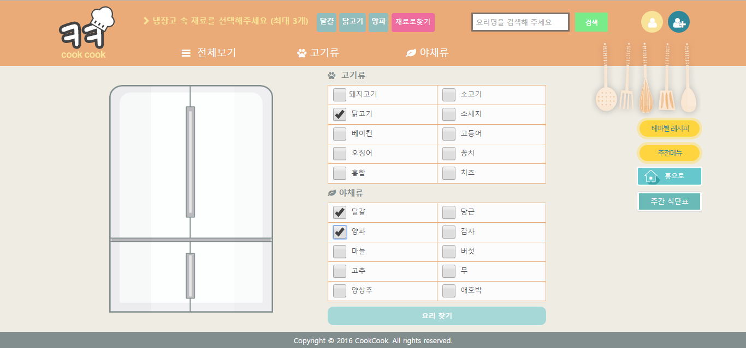
main function
재료로 검색
main_contents.jsp

Slide 24
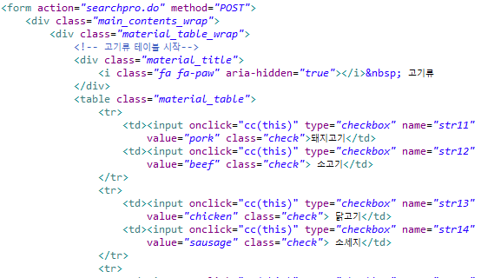
main function
재료로 검색
Main.jsp
top
main contents
bottom
main_contents.jsp
CookCook MainConfig

Slide 25
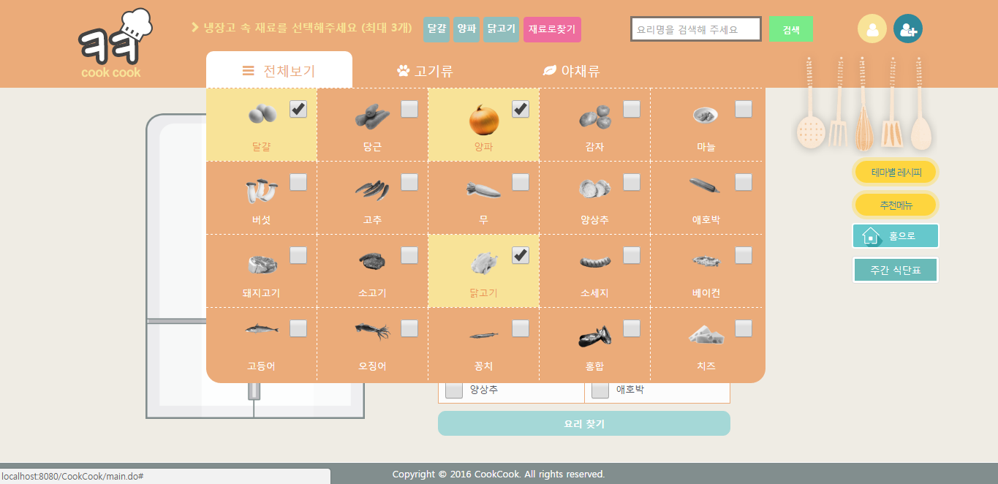
main function
재료로 검색
top.jsp

Slide 26
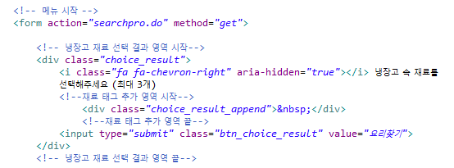
main function
재료로 검색
Main.jsp
top
main contents
bottom
top.jsp
CookCook MainConfig

Slide 27
main function
재료로 검색
Main.jsp
CookCook MainConfig
top
main contents
Searchpro Action
bottom
CookCook MainConfig

Slide 28
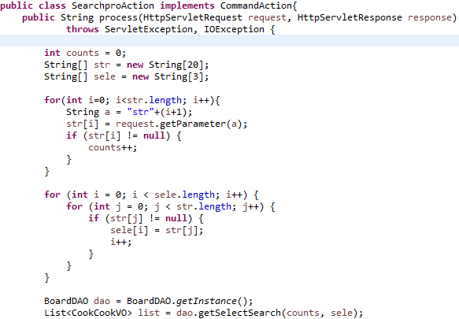
main function
재료로 검색
Main.jsp
SearchproAction
top
main contents
Searchpro Action
bottom
CookCook MainConfig
CookCookDAO

Slide 29
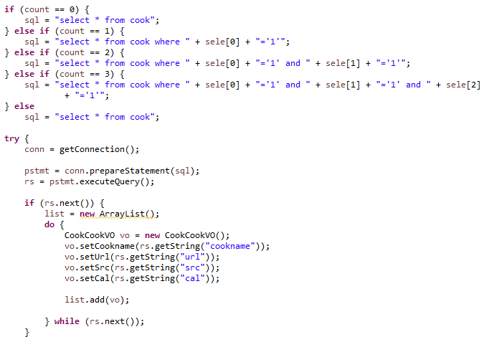
main function
재료로 검색
Main.jsp
top
main contents
Searchpro Action
CookCookDAO
bottom
CookCook VO
CookCook MainConfig
CookCookDAO

Slide 30
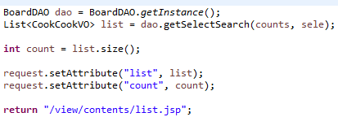
main function
재료로 검색
Main.jsp
top
main contents
Searchpro Action
bottom
SearchProAction
list
CookCook VO
CookCook MainConfig
CookCookDAO

Slide 31
main function
재료로 검색
Main.jsp
top
main contents
Searchpro Action
bottom
CookCook MainConfig
list
CookCook VO
CookCook MainConfig
CookCookDAO

Slide 32
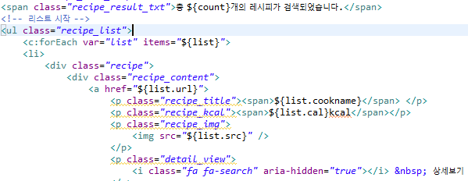
main function
재료로 검색
Main.jsp
top
list
Searchpro Action
bottom
list.jsp
CookCook VO
CookCook MainConfig
CookCookDAO

Slide 33
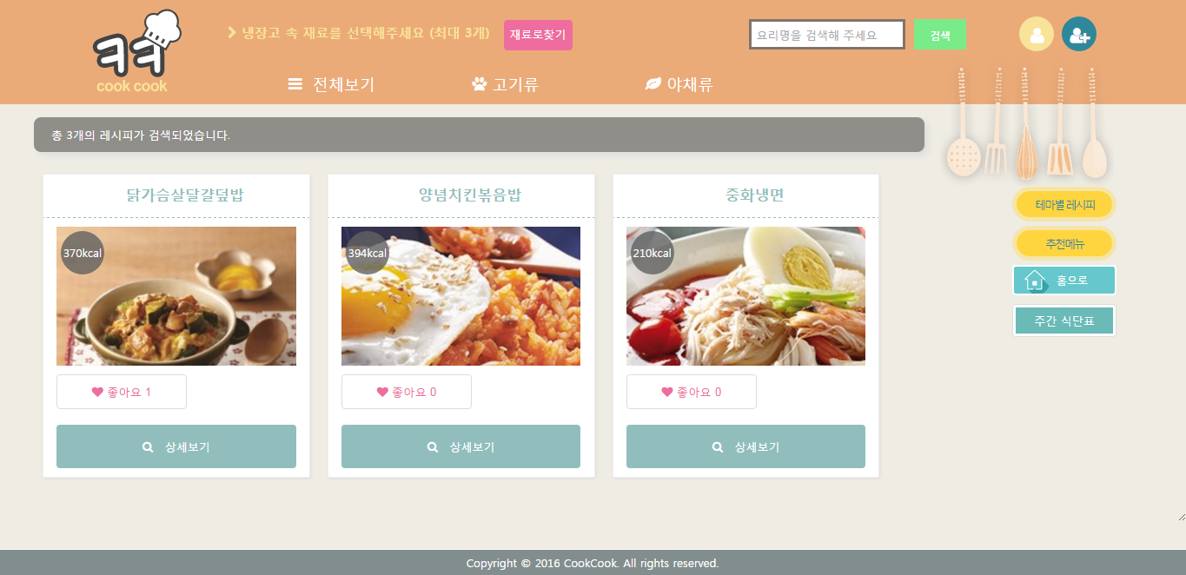
demonstration
재료로 검색

Slide 34
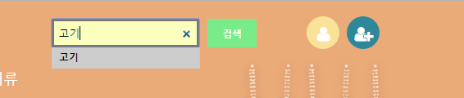
demonstration
이름으로 검색

Slide 35
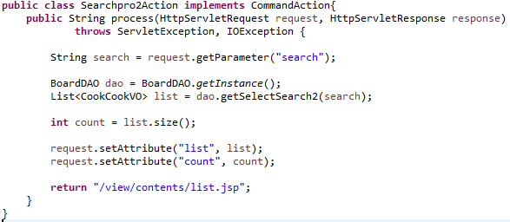
main function
이름으로 검색
Main.jsp
top
list
Searchpro2 Action
bottom
right
Searchpro2Action
CookCook VO
CookCook MainConfig
CookCookDAO

Slide 36
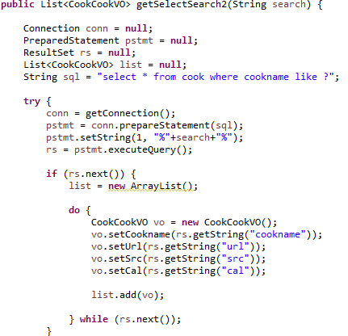
main function
이름으로 검색
CookCookDAO
Main.jsp
top
list
Searchpro2 Action
bottom
right
CookCook VO
CookCook MainConfig
CookCookDAO

Slide 37
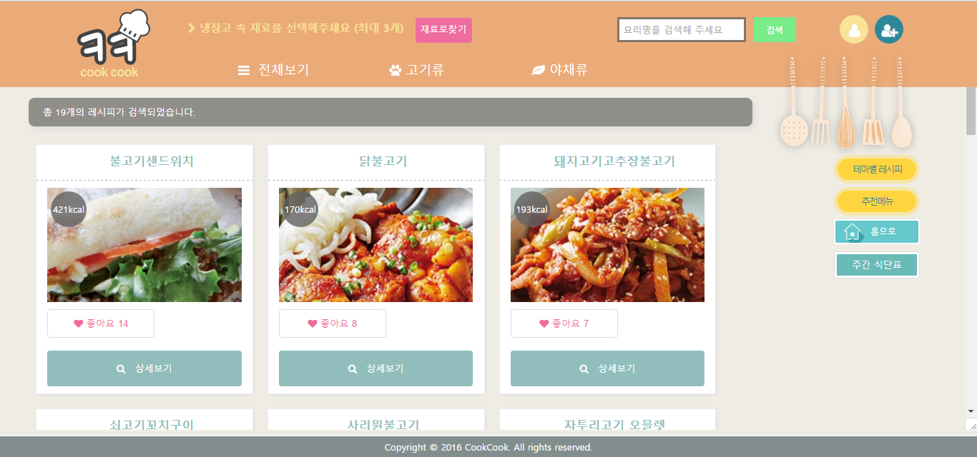
main function
이름으로 검색

Slide 38
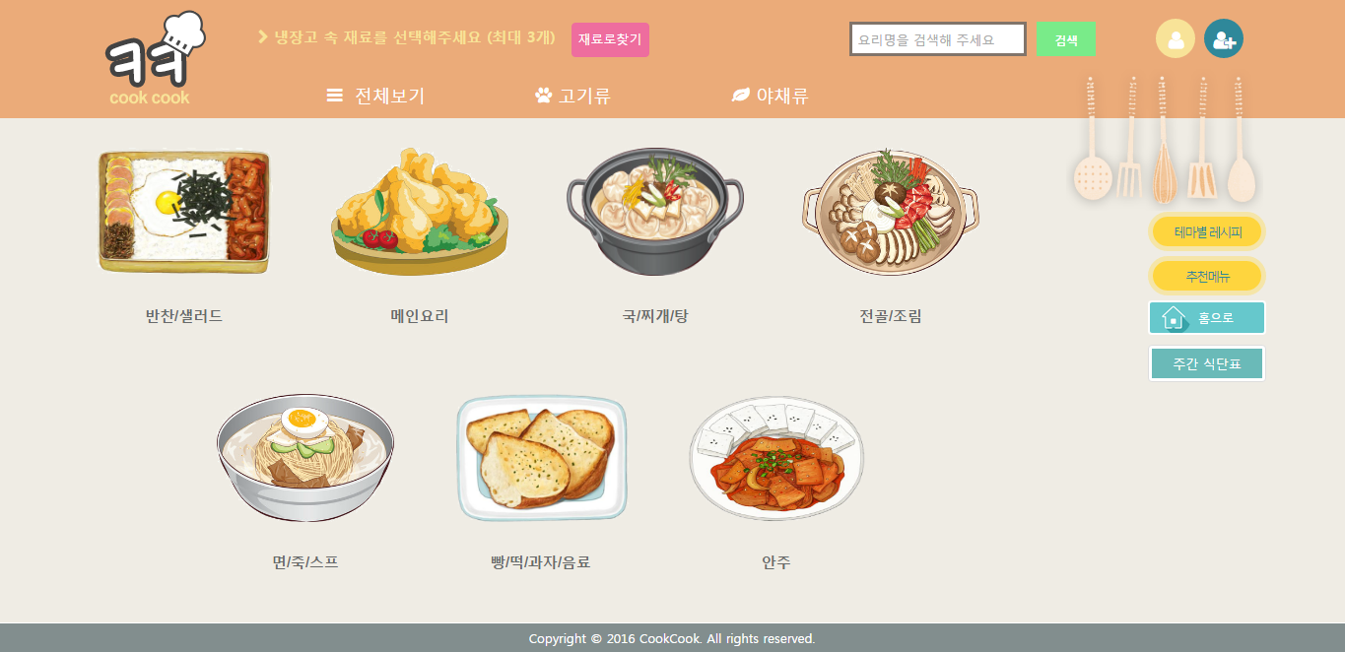
main function
테마별 레시피

Slide 39
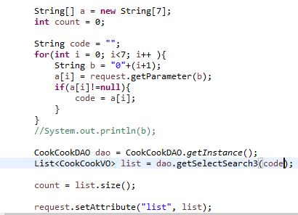
main function
테마별 레시피
Main.jsp
Searchpro3Action
top
list
SearchPro3 Action
bottom
right
CookCook VO
CookCook MainConfig
CookCookDAO

Slide 40
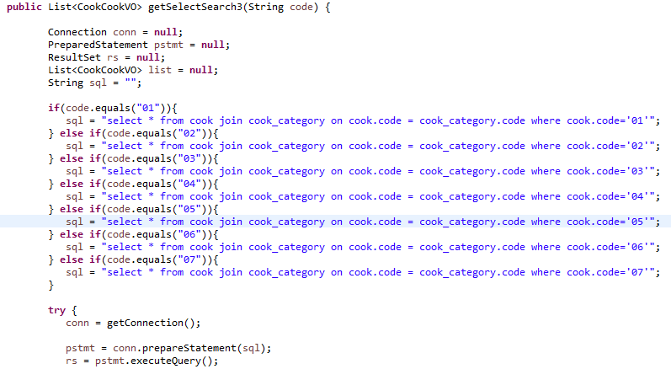
main function
테마별 레시피
Main.jsp
CookCookDAO
top
list
SearchPro3 Action
bottom
right
CookCook VO
CookCook MainConfig
CookCookDAO

Slide 41
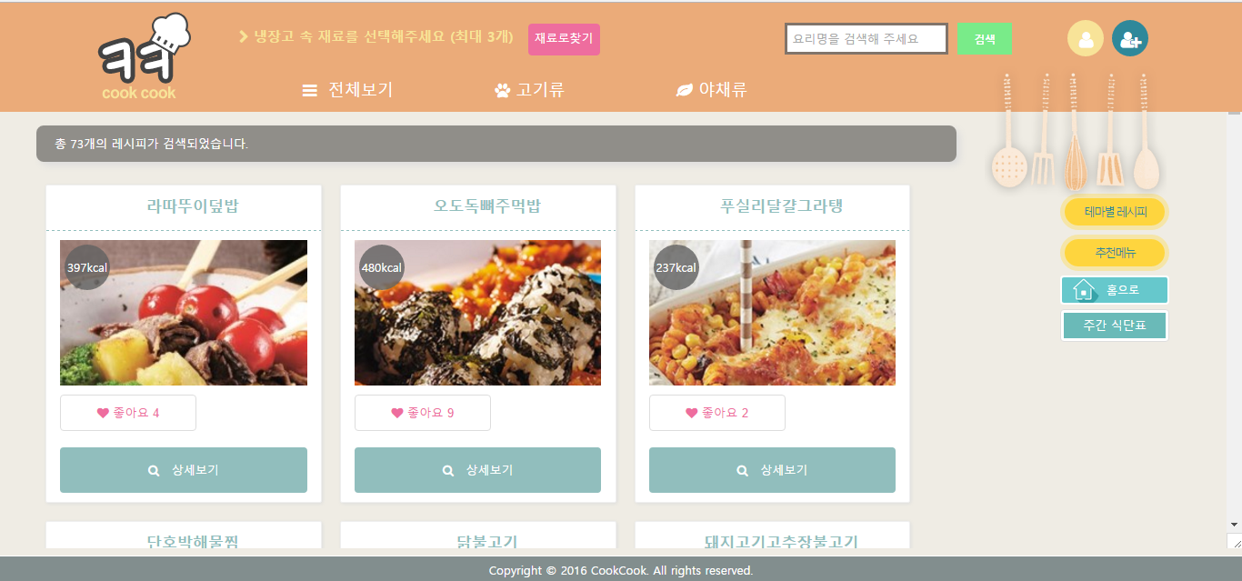
main function
테마별 레시피

Slide 42
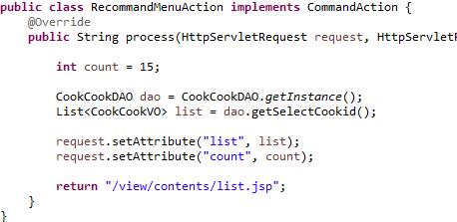
main function
추천 메뉴
Recommand MenuAction
Main.jsp
top
list
Recommand MenuAction
bottom
right
CookCook VO
CookCook MainConfig
CookCookDAO

Slide 43
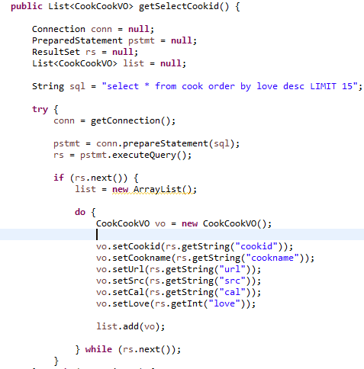
main function
추천 메뉴
CookCookDAO
Main.jsp
top
list
Recommand MenuAction
bottom
right
CookCook VO
CookCook MainConfig
CookCookDAO

Slide 44
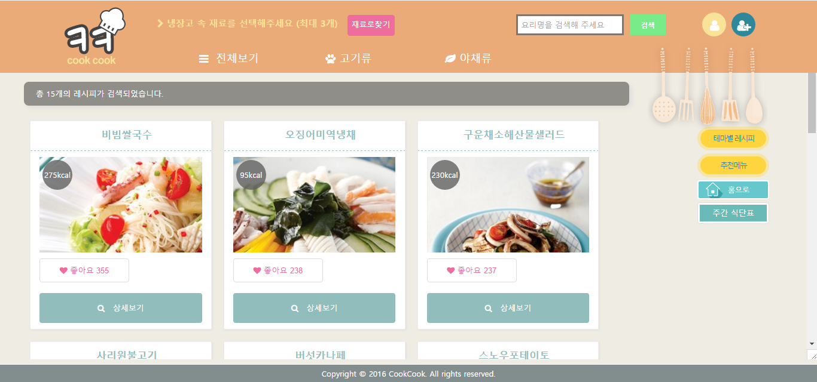
main function
추천 메뉴

Slide 45
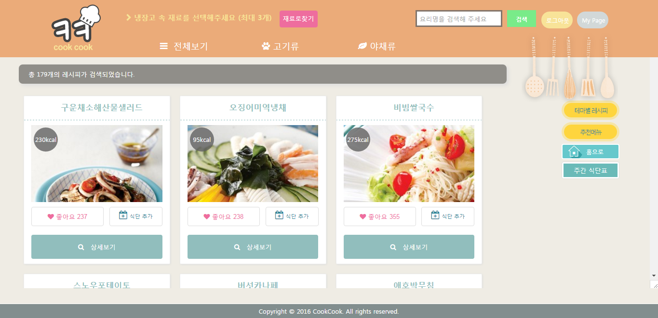
main function
주간 식단표

Slide 46
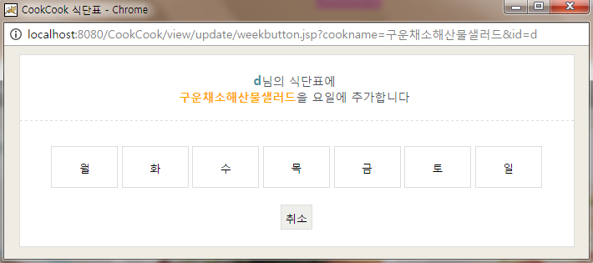
main function
주간 식단표

Slide 47
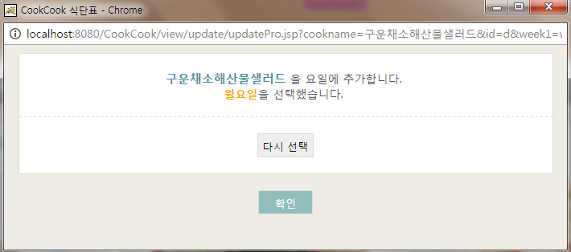
main function
주간 식단표

Slide 48
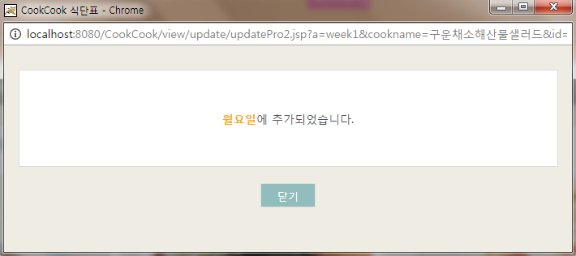
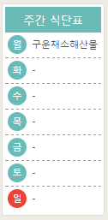
main function
주간 식단표

Slide 49
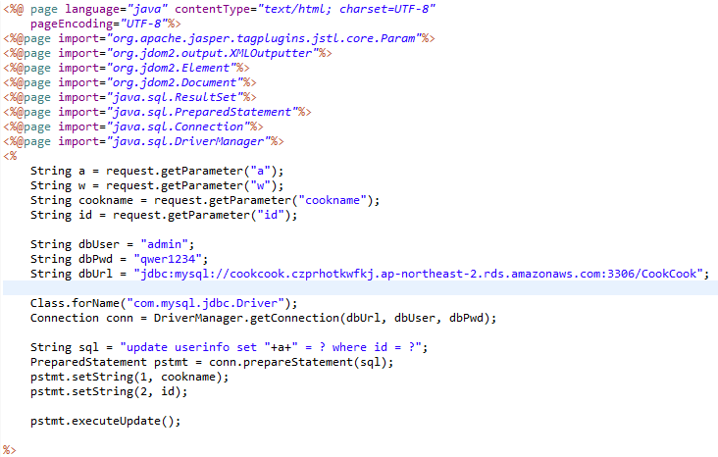
main function
주간 식단표
UpdatePro2.jsp
Main.jsp
top
list
UpdatePro
bottom
right
weekbutton
UpdatePro2

Slide 50
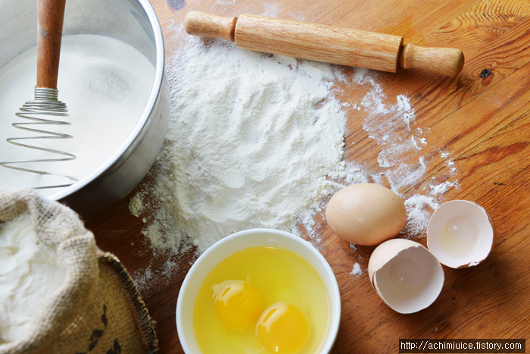
user function

Slide 51
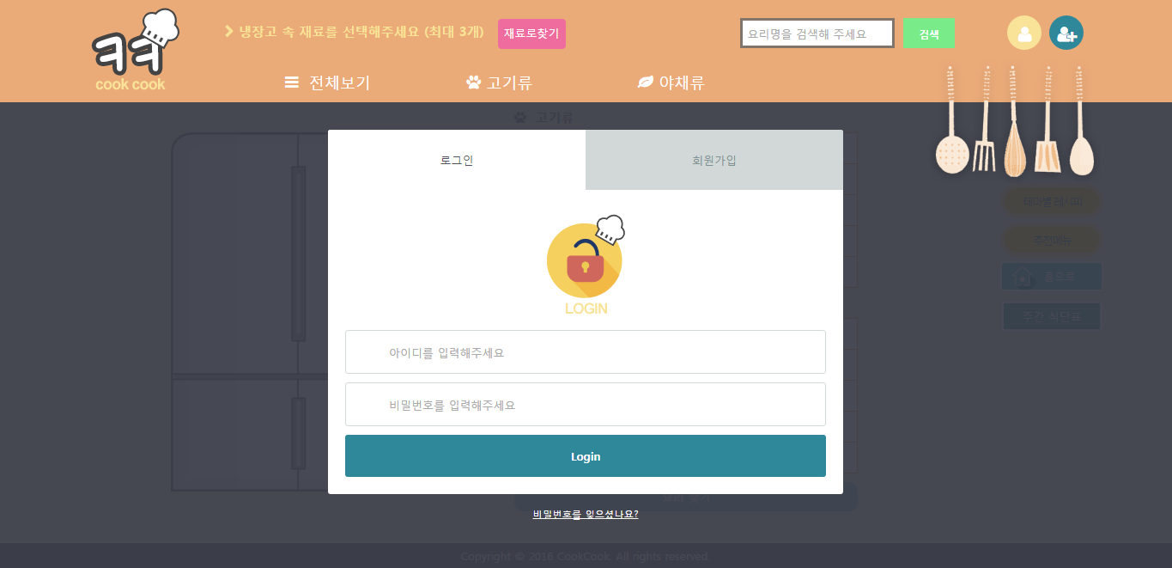
user function
로그인

Slide 52
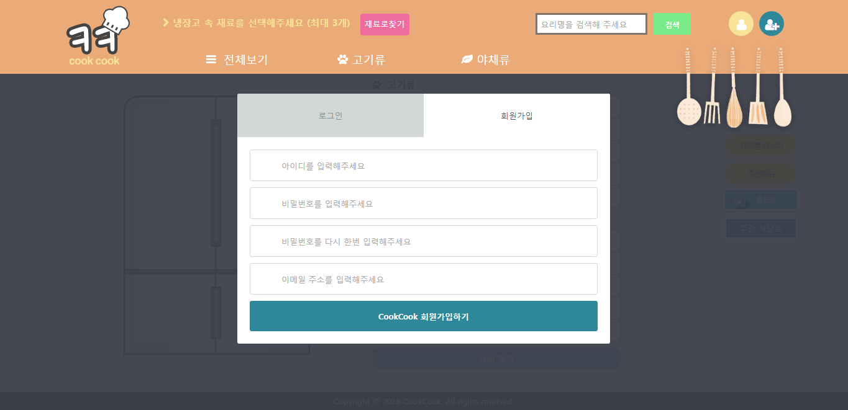
user function
회원가입

Slide 53
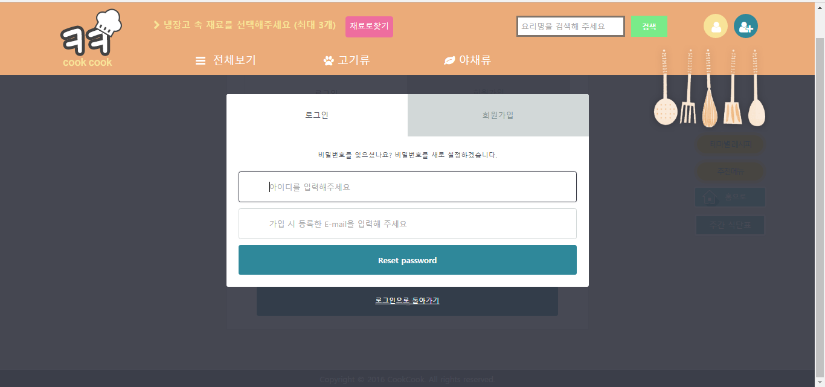
user function
패스워드 분실

Slide 54
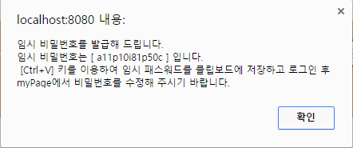
user function
패스워드 분실

Slide 55
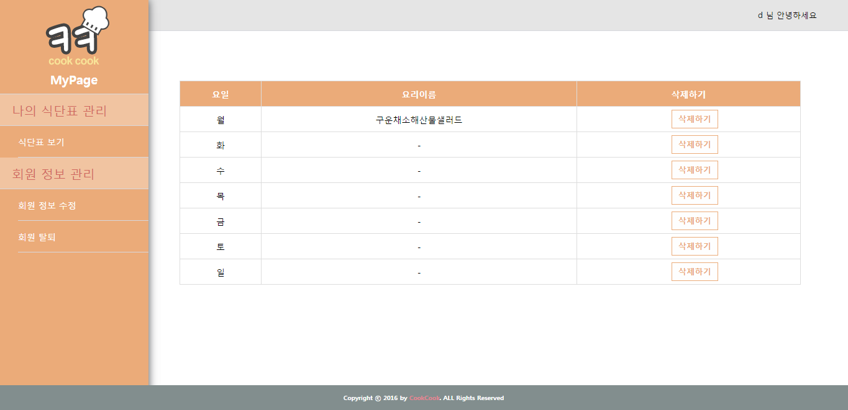
user function
MyPage & 식단표 보기

Slide 56
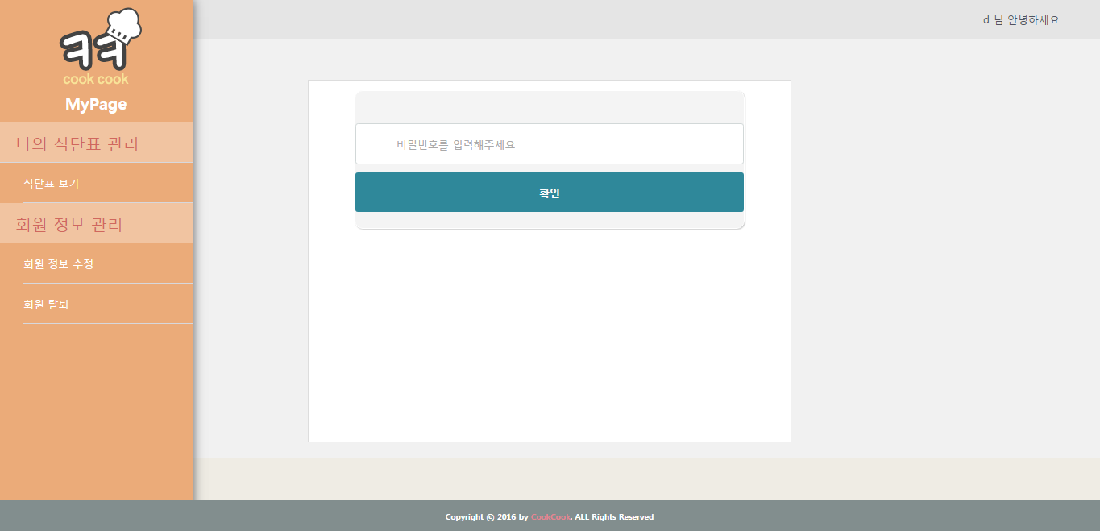
user function
회원 정보 수정

Slide 57
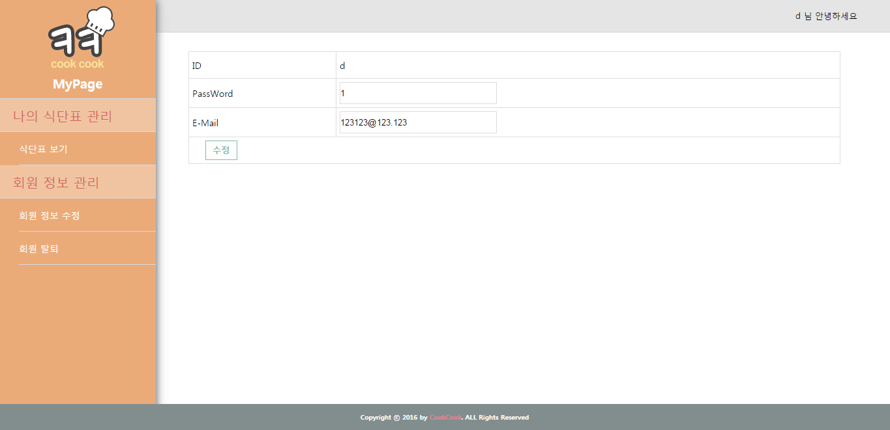
user function
회원 정보 수정

Slide 58
user function
회원 탈퇴

Slide 59
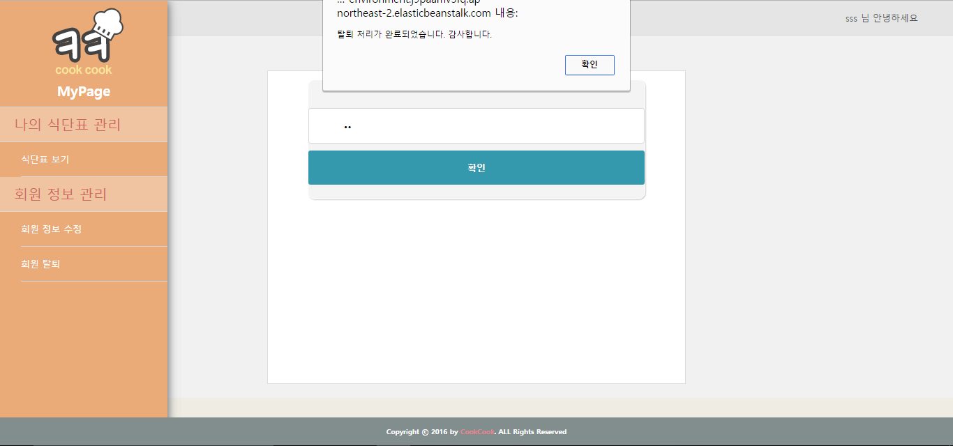
user function
회원 탈퇴

Slide 60

admin function

Slide 61
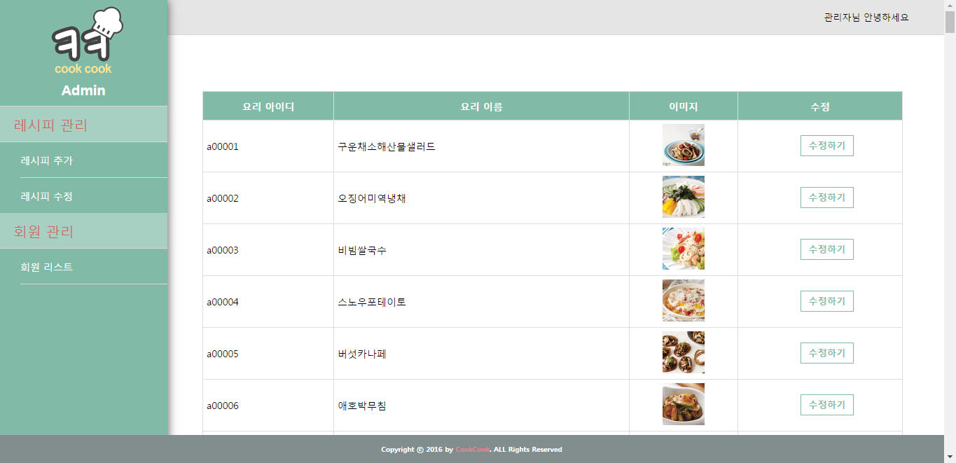
admin function
관리자 메인 & 레시피 수정

Slide 62
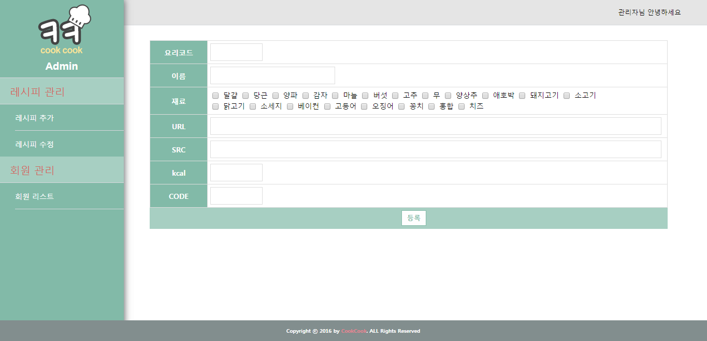
admin function
레시피 추가

Slide 63
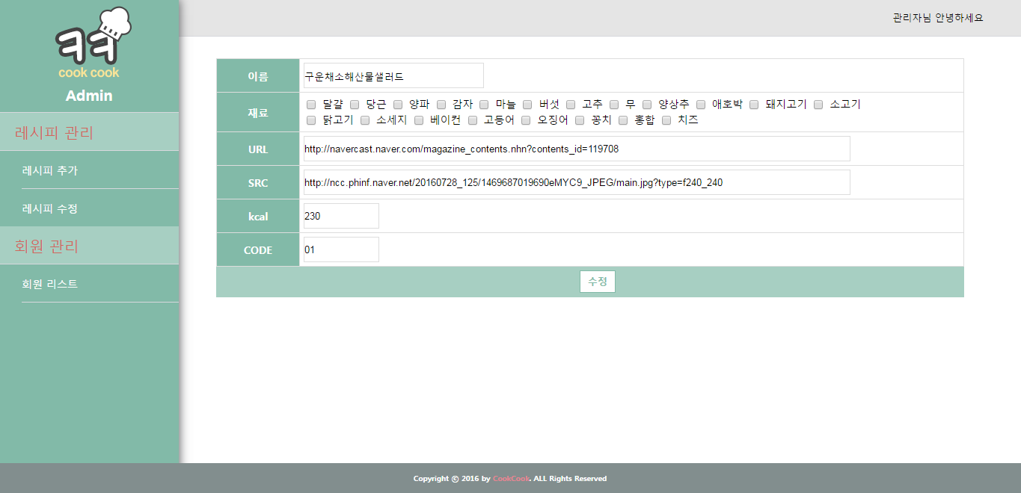
admin function
레시피 수정

Slide 64
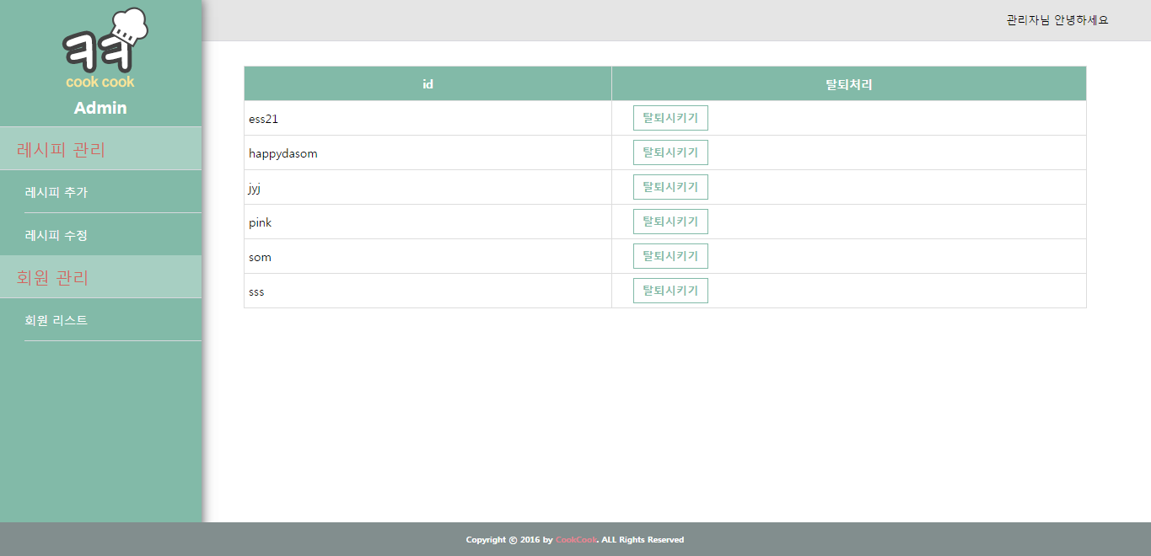
admin function
회원 리스트

Slide 65
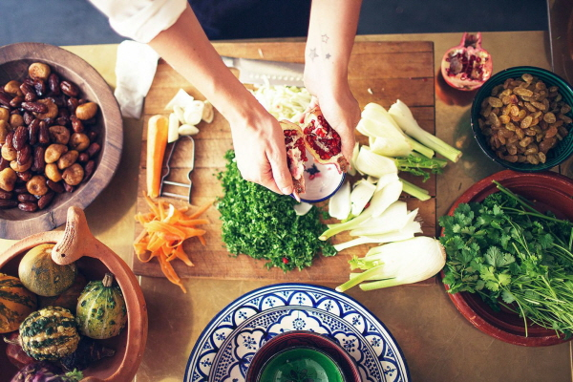
demonstration

Slide 66





reference service
참고 서비스

Slide 67

thought

Slide 68

Q&A

